Slide 1
4GEEKS
INFORME FINAL DE AUDITORÍA DE CIBERSEGURIDAD Y RESPUESTA A INCIDENTES
John Enrique Ortiz

Slide 2
MARCO LEGAL Y NORMATIVO
La auditoría se rige bajo:
ISO/IEC 27001: Gestión de vulnerabilidades y controles de acceso.
NIST SP 800-61: Guía de manejo de incidentes de seguridad.
Ley de Protección de Datos: Garantía de integridad en el almacenamiento de BD.

Slide 3
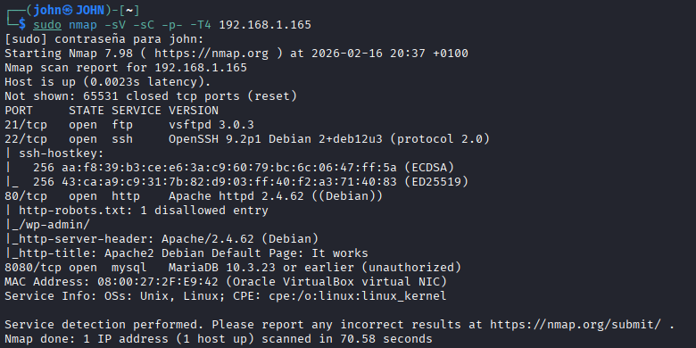
EL PROBLEMA
Puertas de entrada abiertas sin vigilancia (Puertos desprotegidos).
Uso de llaves maestras fáciles de adivinar (Contraseñas por defecto).
Fuga de información técnica que ayudaba al atacante.

Slide 4
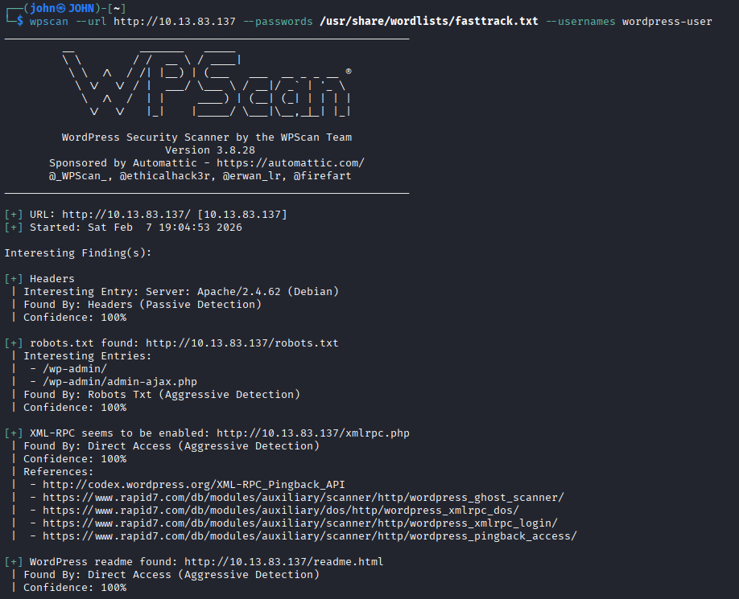
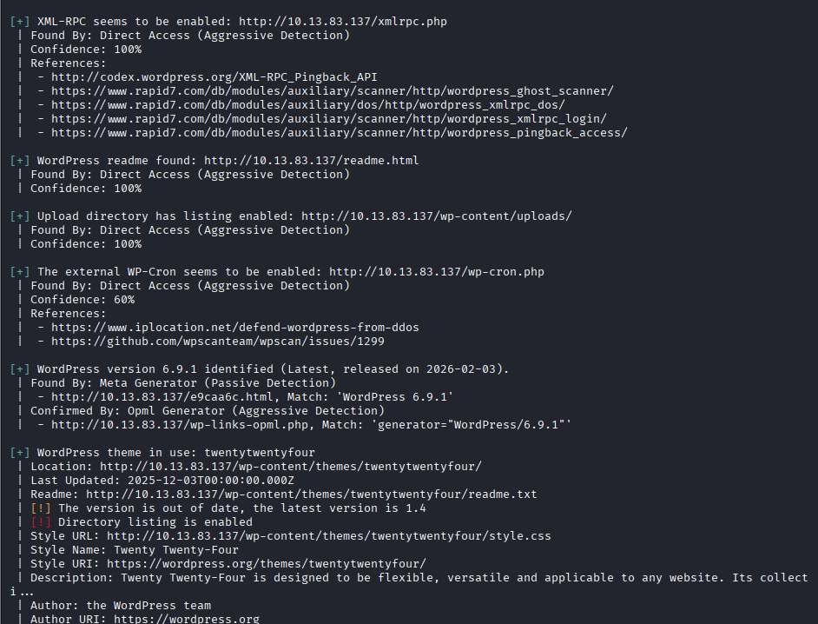
ANALISIS FORENSE
(LA INVESTIGACIÓN)
Rastreo de actividades sospechosas en el sistema.
Detección y limpieza de herramientas ocultas de atacantes (Rootkits).
Análisis de "puntos ciegos" en la red.

Slide 5
QUE SE ENCONTRO?
Imagina que el servidor es un edificio de oficinas con diferentes puertas (puertos). Cada puerta tiene una función: la puerta 80 es la Recepción (Web) y la 3306 es la Bóveda (Base de Datos).
Archivos de Registro Vacíos (Las cámaras de seguridad fueron borradas):
Lo que significa: Los archivos que deberían anotar quién entra y sale de la web (registros de inicio de sesión) están en blanco.
Riesgo: Esto es una señal de alerta roja. Es como si alguien entrara a una oficina y borrara las grabaciones de las cámaras. Indica que un intruso estuvo ahí y limpió sus huellas para que no sepamos qué hizo.
Impacto: Esto confirma que no fue un error técnico, sino una intrusión humana deliberada destinada a robar o manipular información sin ser detectada.

Slide 6
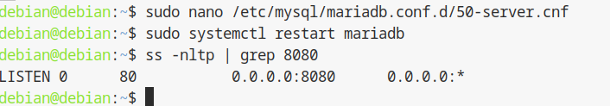
El Engaño del Puerto 80 (La Recepción ahora es una Bóveda disfrazada):
Lo que significa: Al reiniciar el servicio web (puerto 80), descubrimos que en lugar de comportarse como una página web, se comporta como una base de datos (MySQL).
Riesgo: El atacante movió el servicio de base de datos a una puerta que normalmente es pública. Esto se hace para "saltarse" los guardias (firewalls) que bloquean la puerta de la bóveda pero dejan abierta la de recepción.
Intento de Borrar Huellas (Limpieza de la escena del crimen):
El atacante cambió temporalmente cómo funcionan los servicios para confundir a los auditores y luego intentó eliminar cualquier rastro de su actividad.

Slide 7
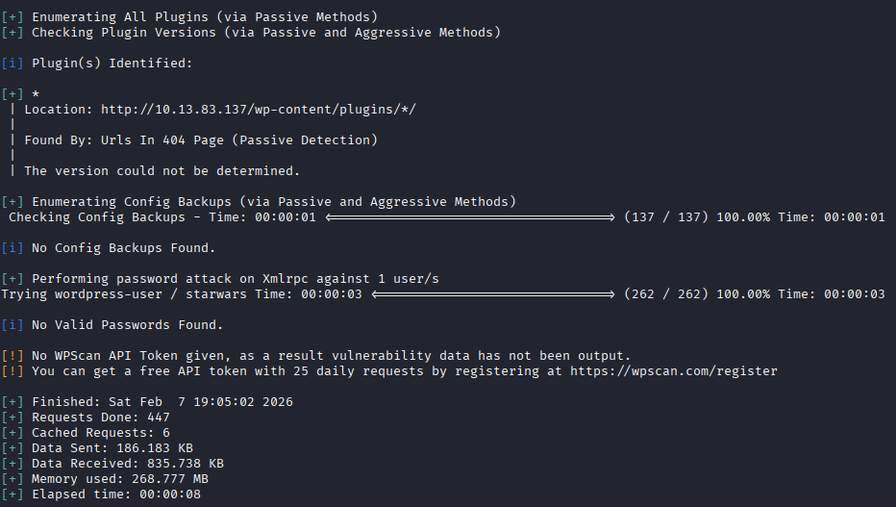
Red Team
(Simulacro de Ataque)
Simulación de un robo de identidad digital.
Intento de acceso a la base de datos central.
Demostración de cómo un pequeño descuido puede comprometer todo el servidor.

Slide 8
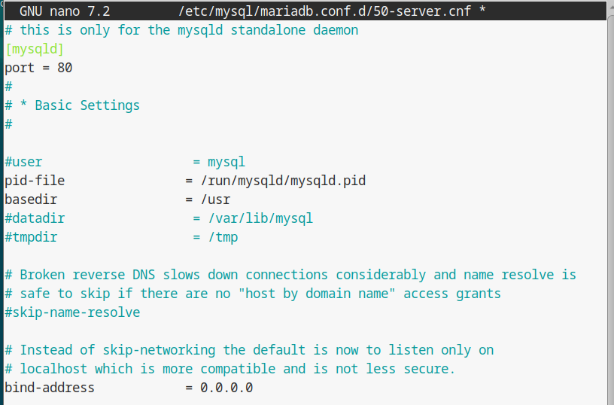
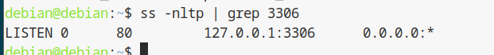
Blue Team (El Escudo de Protección)
Control de Identidad: Solo personal autorizado puede "llamar" al servidor (Hardening de SSH).
Caja Fuerte: Se puso llave y candado a la base de datos (MariaDB Segura).
Muro Perimetral: Activación de un filtro que solo deja pasar lo conocido (Firewall UFW).

Slide 9
Plan de respúesta

Slide 10
Plan NIST: El "Manual de Emergencias"
El estándar NIST es como el protocolo que siguen los bomberos ante un incendio. Nosotros lo aplicamos a los ataques informáticos en tres pasos:
Detección (La Alarma): Usamos herramientas que vigilan el sistema las 24 horas y revisamos los "libros de visitas" (logs) para notar si alguien está forzando una cerradura.
Contención (Cortafuegos): Si detectamos un ataque, aislamos la parte afectada. Es como cerrar las puertas de una habitación en llamas para que el fuego no se extienda al resto del edificio.
Erradicación (Limpieza): Una vez controlado el ataque, borramos cualquier rastro o "trampa" que el atacante haya dejado en la configuración para asegurarse de que el sistema esté 100% limpio.

Slide 11
SGSI - ISO 27001: El "Sello de Calidad"
La ISO 27001 es una norma internacional que certifica que una empresa cuida bien sus datos. Para este proyecto, nos enfocamos en dos reglas de oro:
Gestión de vulnerabilidades (Control A.8.8): Es el compromiso de revisar constantemente si nuestras "ventanas" (software) tienen grietas por donde alguien pueda entrar.
Registro de eventos (Control A.8.15): Es la obligación de anotar todo lo importante que pasa en el sistema. Si algo falla, tenemos una "caja negra" como la de los aviones para entender qué pasó.

Slide 12
Política DLP: El "Detector de Contrabando"
DLP significa Data Loss Prevention (Prevención de Pérdida de Datos). Es una tecnología diseñada para evitar que la información valiosa salga de la empresa sin permiso.
¿Qué hicimos?: Configuramos un filtro que vigila la salida de internet. Si el sistema detecta que alguien intenta enviar una base de datos (tablas SQL) disfrazada de tráfico común (puertos HTTP), el "detector" lo bloquea automáticamente.
En lenguaje simple: Es como un guardia de seguridad en la salida de una fábrica que revisa que nadie se lleve documentos confidenciales escondidos bajo el brazo.

Slide 13
Agradecimientos
Este proyecto es el resultado de un intenso proceso de aprendizaje facilitado por 4Geeks Academy. Mi gratitud especial a Daniela Maissi y Simón Cervantes; su pasión por la ciberseguridad y su dedicación a la formación de nuevos profesionales han sido el motor de este trabajo. Gracias por enseñarnos que en seguridad informática, la curiosidad y la ética son nuestras mejores herramientas.

Slide 14

GRACIAS…

